Slide 1
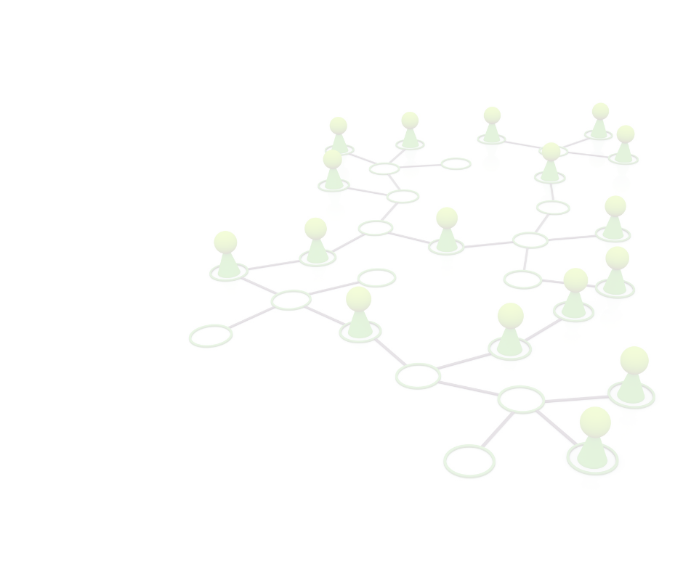
Blended CareerBOT Training
Modul 5 – Transfer in die Praxis,
Dokumentation und Reflexion
Von der Europäischen Union finanziert. Die geäußerten Ansichten und Meinungen entsprechen jedoch ausschließlich denen des Autors bzw. der Autoren und spiegeln nicht zwingend die der Europäischen Union oder der OeAD-GmbH wider. Weder die Europäische Union noch die OeAD-GmbH können dafür verantwortlich gemacht werden.

Slide 2
AGENDA
Ziel von Modul 5 – Praxistransfer & Dokumentation
Modul 5 beschreibt, wie Praktiker:innen die CareerBot-Methodik mit echten Kund:innen (mindestens ein Beispiel muss dokumentiert werden) in ihrer eigenen Partnerorganisation und in weiteren externen Organisationen in jedem Land testen sollten.
Entscheidend für den erfolgreichen Transfer der CareerBot-Methodik in die Praxis ist, dass die Praktiker:innen erkennen, wie das Tool effizient genutzt werden kann, und auch verstehen welche Grenzen es gibt.
Von der Europäischen Union finanziert. Die geäußerten Ansichten und Meinungen entsprechen jedoch ausschließlich denen des Autors bzw. der Autoren und spiegeln nicht zwingend die der Europäischen Union oder der OeAD-GmbH wider. Weder die Europäische Union noch die OeAD-GmbH können dafür verantwortlich gemacht werden.

Slide 3
Die 5 Schritte im Trainingsprozess
Nach Abschluss von Modul 1 – 4 sollten die Teilnehmer:innen wissen:
Wann der CareerBot eingesetzt werden sollte, d.h. in welcher Umgebung und mit welchen Kund:innen.
Wie die Informationen aus dem CareerBot in den allgemeinen Berufsberatungsprozess der eigenen Institution übertragen werden können.
Wie die Ressourcen, die zur Verfügung stehen, bestmöglich genutzt werden können, um Kund:innen praxisnah zu unterstützen.
Von der Europäischen Union finanziert. Die geäußerten Ansichten und Meinungen entsprechen jedoch ausschließlich denen des Autors bzw. der Autoren und spiegeln nicht zwingend die der Europäischen Union oder der OeAD-GmbH wider. Weder die Europäische Union noch die OeAD-GmbH können dafür verantwortlich gemacht werden.

Slide 4
Die 5 Schritte im Trainingsprozess
Schritt 1: Lernvereinbarung
Der Ausbildungsprozess beginnt mit der Unterzeichnung der Lernvereinbarung, in der die Vorqualifikationen und die individuelle Motivation der Lernenden/Praktizierenden geklärt werden.
Dies ist wichtig, da es sich nicht um eine grundlegende Ausbildung, sondern um eine Fortbildung für Personen mit Berufserfahrung handelt.
Von der Europäischen Union finanziert. Die geäußerten Ansichten und Meinungen entsprechen jedoch ausschließlich denen des Autors bzw. der Autoren und spiegeln nicht zwingend die der Europäischen Union oder der OeAD-GmbH wider. Weder die Europäische Union noch die OeAD-GmbH können dafür verantwortlich gemacht werden.

Slide 5
Die 5 Schritte im Trainingsprozess
Schritt 2: Selbstgesteuertes Lernen
Die kontextualisierende Literatur zu CareerBot muss in den selbstgesteuerten Lerneinheiten erarbeitet werden, siehe Modul 1 und 2. Bearbeiten Sie die in diesen Modulen bereitgestellten Übungen.
Das selbstgesteuerte Lernen dauert insgesamt etwa 4 Stunden, einschließlich der Durchsicht von Videos und anderen Lernmaterialien.
Von der Europäischen Union finanziert. Die geäußerten Ansichten und Meinungen entsprechen jedoch ausschließlich denen des Autors bzw. der Autoren und spiegeln nicht zwingend die der Europäischen Union oder der OeAD-GmbH wider. Weder die Europäische Union noch die OeAD-GmbH können dafür verantwortlich gemacht werden.

Slide 6
Die 5 Schritte im Trainingsprozess
Schritt 3: Präsenzschulung
Die Module 3 und 4 sind für eine klassische Präsenzschulung oder als Webinar konzipiert.
Die empfohlene Struktur ist ein ganzer Schulungstag oder 2 Webinare (insgesamt 7 Stunden), die den Teilnehmer:innen Zeit lassen,
sich Notizen über ihr Lernen, Testen und Bewerten zu machen, um das Trainingstagebuch auszufüllen.
Von der Europäischen Union finanziert. Die geäußerten Ansichten und Meinungen entsprechen jedoch ausschließlich denen des Autors bzw. der Autoren und spiegeln nicht zwingend die der Europäischen Union oder der OeAD-GmbH wider. Weder die Europäische Union noch die OeAD-GmbH können dafür verantwortlich gemacht werden.

Slide 7
Die 5 Schritte im Trainingsprozess
Schritt 4: Transfer in die Praxis
Nach Abschluss der Präsenzeinheit sollten die Teilnehmer:innen etwa 5 zusätzliche Stunden investieren, um den CareerBot in ihrer täglichen Praxis mit Kund:innen und in ihrem Arbeitsbereich einsetzen zu können.
Bitte erstellen Sie mindestens eine “Testerfahrung”, um zu sehen, wie praxistauglich die Methodik ist.
Von der Europäischen Union finanziert. Die geäußerten Ansichten und Meinungen entsprechen jedoch ausschließlich denen des Autors bzw. der Autoren und spiegeln nicht zwingend die der Europäischen Union oder der OeAD-GmbH wider. Weder die Europäische Union noch die OeAD-GmbH können dafür verantwortlich gemacht werden.

Slide 8
Die 5 Schritte im Trainingsprozess
Schritt 5: Abschließende Bewertung und Feedback
Ein Expertengespräch über Ihren Lernprozess nach der Absolvierung des CareerBot-Trainings wird uns helfen, Ihre Erfahrungen mit dem CareerBot besser zu verstehen, um Verbesserung vornehmen zu können.
Bitte bereiten Sie sich auf das Expertengespräch vor. Dieses abschließende Gespräch ist eine Voraussetzung, um Ihr Zertifikat zu erhalten.
Von der Europäischen Union finanziert. Die geäußerten Ansichten und Meinungen entsprechen jedoch ausschließlich denen des Autors bzw. der Autoren und spiegeln nicht zwingend die der Europäischen Union oder der OeAD-GmbH wider. Weder die Europäische Union noch die OeAD-GmbH können dafür verantwortlich gemacht werden.

Slide 9
Vorlagen für den Praxistransfer
Die folgenden Vorlagen führen Sie sicher durch die Implementierung der CareerBot Methode:
Annex 1 - Lernvereinbarung
Annex 2 - Testerfahrung mit Kund:innen
Annex 3 - Trainingstagebuch
Annex 4 - Leitfaden für das Expertengespräch
Nach dem Gespräch erhalten Sie Ihr Zertifikat! Herzlichen Glückwunsch!
Von der Europäischen Union finanziert. Die geäußerten Ansichten und Meinungen entsprechen jedoch ausschließlich denen des Autors bzw. der Autoren und spiegeln nicht zwingend die der Europäischen Union oder der OeAD-GmbH wider. Weder die Europäische Union noch die OeAD-GmbH können dafür verantwortlich gemacht werden.

Slide 10
CareerBot
Chatbot-basierte Karriereberatung
Projektleiter und Koordinator
Hafelekar
Dauer des Projekts
November 2021 bis August 2024
Programm
Strategische Partnerschaft Erasmus+
WEB
www.careerbot.eu
Kontakt
info@hafelekar.at
PARTNER
Hafelekar Unternehmensberatung, AT
Tiroler Soziale Dienste GmbH, AT
Synergasia Enegon Politon, GR
Pontydysgu SL, ES
Consultoría de Innovación Social, ES
Ballymun Job Centre Co-operative Society Limited, IE
Web: careerbot.eu
Videos: www.youtube.com/@career-bot
LinkedIn: www.linkedin.com/company/eucareerbot
CC BY-NC-ND
Dieses Dokument ist lizenziert unter CC BY-NC-ND. Siehe: https://creativecommons.org/licenses/by-nc-nd/4
Von der Europäischen Union finanziert. Die geäußerten Ansichten und Meinungen entsprechen jedoch ausschließlich denen des Autors bzw. der Autoren und spiegeln nicht zwingend die der Europäischen Union oder der OeAD-GmbH wider. Weder die Europäische Union noch die OeAD-GmbH können dafür verantwortlich gemacht werden.

